Slide 1
Государственное бюджетное образовательное учреждение среднего
профессионального образования
«Санкт- Петербургский технический колледж управления и коммерции»
Тема :
«Выбор оборудования для входного контроля
сырья и материалов»
Преподаватель ПЦК «Техническое регулирование и управление качеством»
Гужина Ю.А.
Санкт-Петербург, 2016

Slide 2
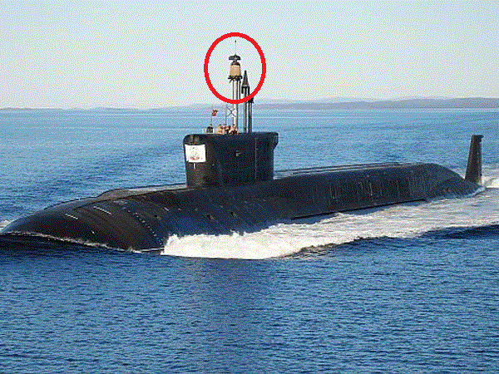
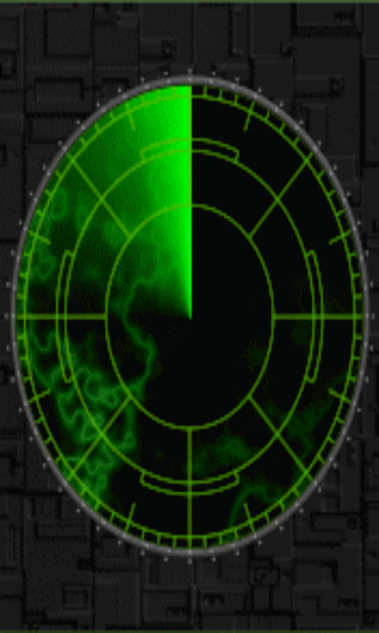
Объект исследования
Радиолокационная станция – это система для обнаружения воздушных, морских и наземных объектов
Радиолокационная станция

Slide 3
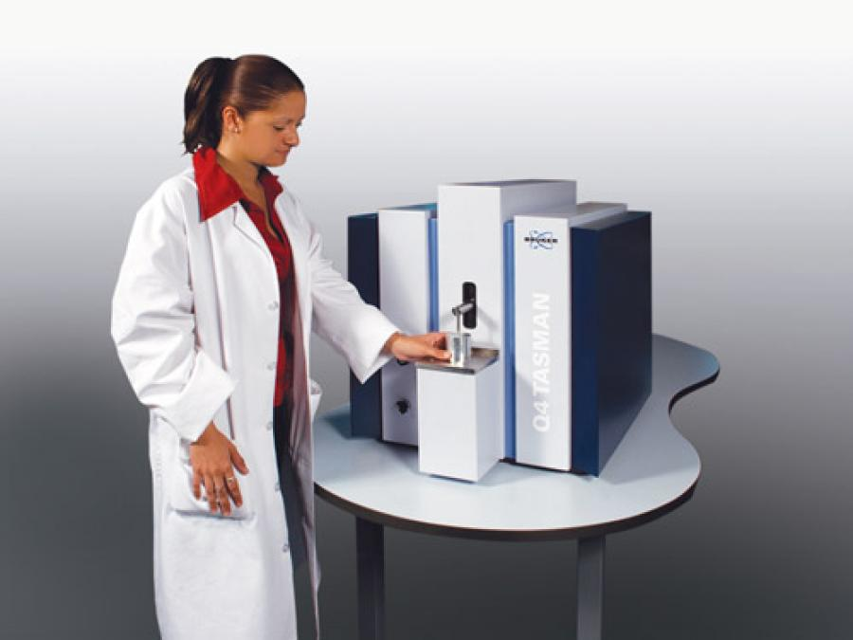
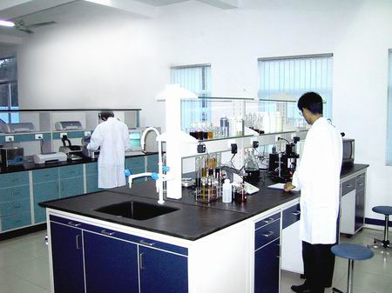
Определение марки материала
Марку материала можно определить или силами химической лаборатории, или с помощью спектрометра Q4 TASMAN 170.
Q4 TASMAN 170

Slide 4
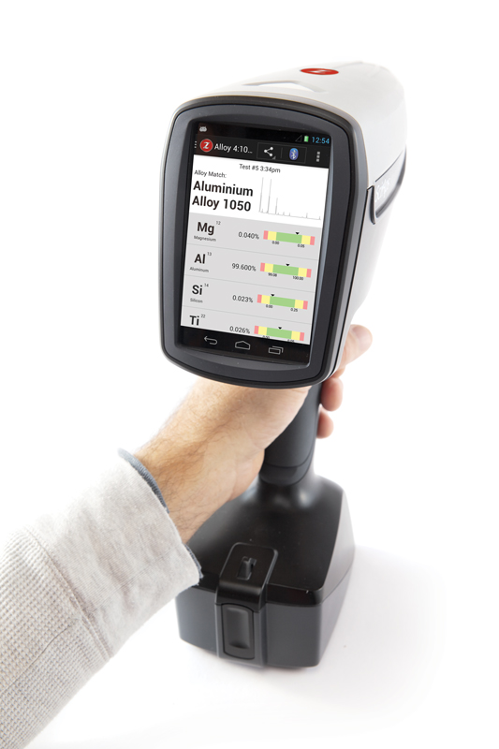
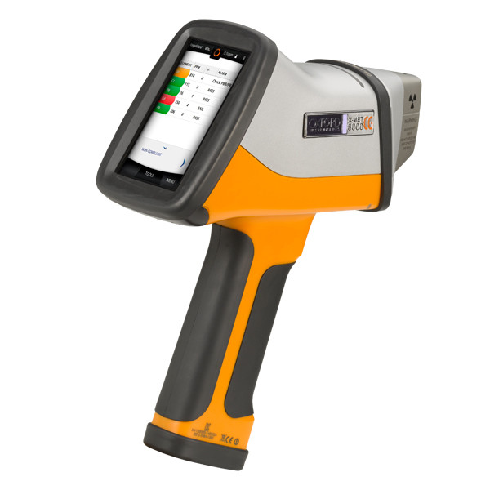
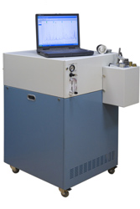
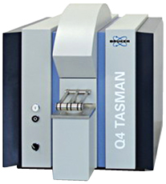
Выбор оборудования для входного контроля. Квалиметрический анализ
Базовое изделие:
Laser-Z 500
Аналоги для сравнения:
Рентгенофлуоресцентный анализатор химического состава X-MET 8000.
ДФС-500
Q4 Tasman 170

Slide 5
Квалиметрический анализ. Метод ранжирования
Для проведения квалиметрического анализа использованы следующие показатели качества:
Показатели назначения: Спектральный диапазон | Q₁
Время измерения | Q₂
Базовая погрешность измерения | Q₃
Габаритные размеры | Q₄
Масса | Q₅
Условия эксплуатации | Q₆
Экономический показатель: Конечная розничная цена | Q₇
Эстетические показатели | Q₈
Эргономические показатели | Q₉
Показатель надежности: Гарантийный срок | Q₁₀
Ранжированные ряды по каждому показателю по возрастающей шкале.
Эксперт №1 Q9<Q8<Q6<Q10<Q7<Q5<Q4<Q2<Q3<Q1
Эксперт №2 Q9<Q8<Q10<Q7<Q6<Q4<Q5<Q3<Q2<Q1
Эксперт №3 Q9<Q8<Q10<Q6<Q5<Q4<Q2<Q3<Q7<Q1
Эксперт №4 Q8<Q9<Q5<Q6<Q4<Q2<Q3<Q10<Q7<Q1
Эксперт №5 Q9<Q8<Q4<Q5<Q6<Q10<Q7<Q3<Q2<Q1
Эксперт №6 Q8<Q9<Q6<Q4<Q5<Q7<Q10<Q2<Q1<Q3
Эксперт №7 Q9<Q8<Q6<Q5<Q4<Q10<Q7<Q1<Q2<Q3

Slide 6
Квалиметрический анализ. Метод ранжирования
Определение суммы рангов каждого показателя:
Эксперт №1 Q9<Q8<Q6<Q10<Q7<Q5<Q4<Q2<Q3<Q1
Эксперт №2 Q9<Q8<Q10<Q7<Q6<Q4<Q5<Q3<Q2<Q1
Эксперт №3 Q9<Q8<Q10<Q6<Q5<Q4<Q2<Q3<Q7<Q1
Эксперт №4 Q8<Q9<Q5<Q6<Q4<Q2<Q3<Q10<Q7<Q1
Эксперт №5 Q9<Q8<Q4<Q5<Q6<Q10<Q7<Q3<Q2<Q1
Эксперт №6 Q8<Q9<Q6<Q4<Q5<Q7<Q10<Q2<Q1<Q3
Эксперт №7 Q9<Q8<Q6<Q5<Q4<Q10<Q7<Q1<Q2<Q3
Q1=10+10+10+10+10+9+8=67
Q2=8+9+7+6+9+8+9=56
Q3=9+8+8+7+8+10+10=60
Q4=7+6+6+5+3+4+5=36
Q5=6+7+5+3+4+5+4=34
Q6=3+5+4+4+5+3+3=27
Q7=5+4+9+9+7+6+7=47
Q8=2+2+2+1+2+1+2=12
Q9=1+1+1+2+1+2+1=9
Q10=4+3+3+8+6+7+6=37
Показатели назначения | Весовой коэффициент
Q1 | 0,174
Q2 | 0,145
Q3 | 0,156
Q4 | 0,093
Q5 | 0,088
Q6 | 0,070
Q7 | 0,122
Q8 | 0,031
Q9 | 0,023
Q10 | 0,096
Ранжированный ряд весовых коэффициентов:
Q9<Q8<Q6<Q5<Q4<Q10<Q7<Q2<Q3<Q1
Q9 – эргономический показатель;
Q2 – время измерения;
Q3- базовая погрешность измерения;
Q1 – спектральный диапазон.

Slide 7
Квалиметрический анализ. Расчет относительных показателей качества.
Относительное значение показателя качества продукции - отношение значения показателя качества оцениваемой продукции к базовому значению этого показателя.
Относительные единичные показатели качества | Аналог 1: X-MET 8000 | Аналог 2: ДФС-500 | Аналог 3: Q4 Tasman 170
Спектральный диапазон, нм | 0,81 | 0,45 | 0,75
Базовая погрешность измерения, % | 1,00 | 1,00 | 1,00
Время измерения, с | 0,20 | 0,10 | 0,07
Габаритные размеры, мм | 0,90 | 0,30 | 0,30
Масса, кг | 0,90 | 0,03 | 0,03
Условия эксплуатации: температура, относительная влажность, % | 1,00 1,00 | 0,30 0,90 | 0,30 0,90
Цена, евро | 0,68 | 0,54 | 0,79
Эргономические показатели | 0,90 | 0,60 | 0,70
Эстетические показатели | 0,80 | 0,70 | 0,90
Гарантийный срок, мес | 0,70 | 0,33 | 0,70

Slide 8
Дифференциальный метод

Slide 9
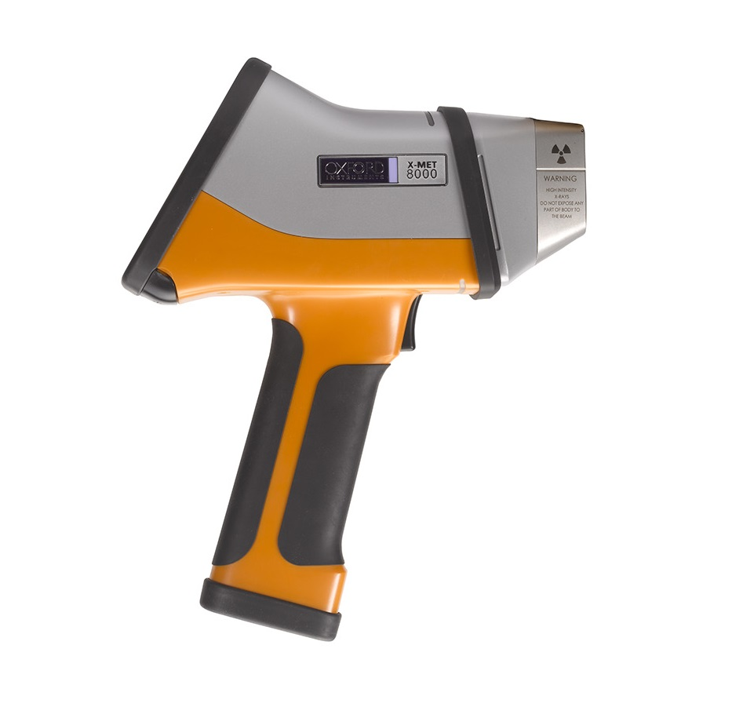
Вывод
Приведённым выше квалиметрическим анализом был аргументирован выбор рентгенофлуоресцентного спектрометра X-MET8000. Его технические характеристики весомых коэффициентов наиболее соответствуют требуемым значениям, а именно:
Спектральный диапазон;
Скорость измерений;
Базовая погрешность измерения

Slide 10
Благодарю за внимание!

